Slide 1
Лабораторная работа 8. Элементы криптографии. Шифрование (кодирование) различных исходных текстов одним ключом
Теплякова Анастасия НПМбд-02-18

Slide 2
Цель работы
Освоить на практике применение режима однократного гаммирования на примере кодирования различных исходных текстов одним ключом.

Slide 3
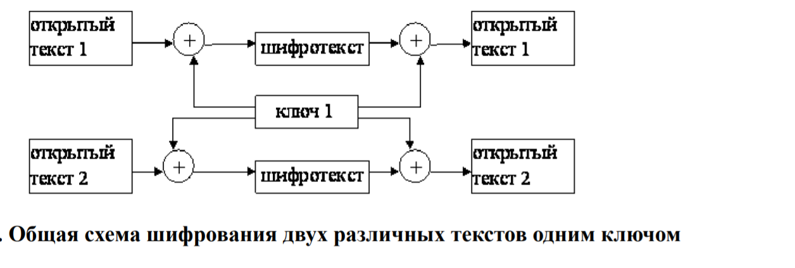
Схема шифрования
Открытый текст можно найти в соответствии со схемой, зная шифротекст двух телеграмм, зашифрованных одним ключом. Для это оба равенства

Slide 4
Шифротекст
Режим шифрования однократного гаммирования одним ключом двух видов открытого текста реализуется в соответствии со схемой.
Шифротексты обеих телеграмм можно получить по формулам режима однократного гаммирования:
C1 = P1 ⊕ K,
C2 = P2 ⊕ K.
Складываются по модулю 2. Тогда с учётом свойства операции XOR
1 ⊕ 1 = 0, 1 ⊕ 0 = 1 (8.2) получаем: C1 ⊕ C2 = P1 ⊕ K ⊕ P2 ⊕ K = P1 ⊕ P2.

Slide 5
Шифротекст
Предположим, что одна из телеграмм является шаблоном — т.е. имеет текст фиксированный формат, в который вписываются значения полей. Допустим, что злоумышленнику этот формат известен. Тогда он получает достаточно много пар C1 ⊕ C2 (известен вид обеих шифровок).
Тогда зная P1 и учитывая (8.2), имеем:
C1 ⊕ C2 ⊕ P1 = P1 ⊕ P2 ⊕ P1 = P2.

Slide 6
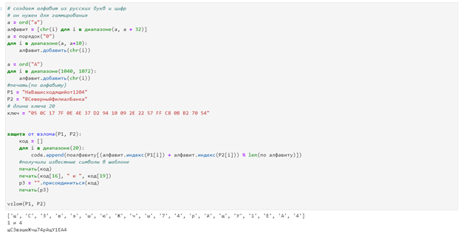
Выполнение

Slide 7
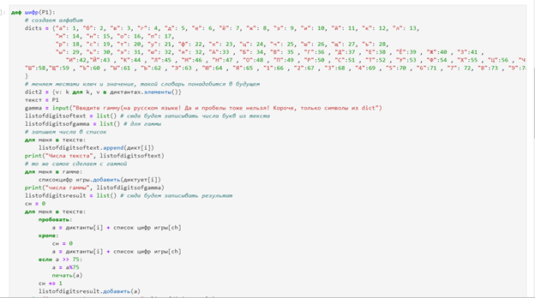
Выполнение

Slide 8
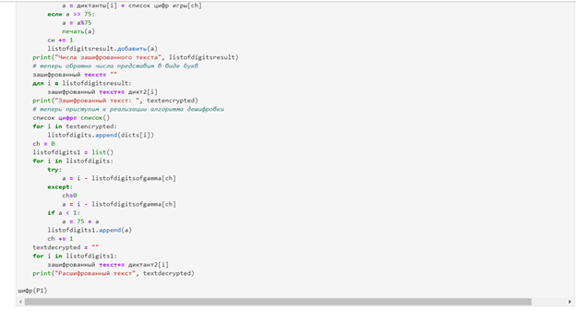
Выполнение

Slide 9
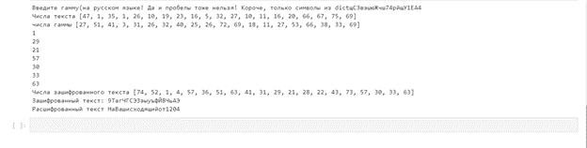
Выполние

Slide 10
Вывод
В ходе выполнения работы я освоила на практике применение режима однократного гаммирования на примере кодирования различных исходных текстов одним ключом.

